Slide 1
Metode Software Development Life Cycle (SDLC) dalam RPL
SDLC adalah proses pengembangan perangkat lunak yang terstruktur, terdiri dari beberapa tahapan.
By Kautsar Sophan
Ocal_Sophan@yahoo.com
Di SMKN 1 Probolinggo
19-20 September 2024

Slide 2
Tahapan SDLC
Perencanaan
Analisis
Desain
Pengembangan
Pengujian
Implementasi
Pemeliharaan

Slide 3
Tahap 1: Perencanaan
Perencanaan adalah fase pertama dalam SDLC yang menentukan tujuan proyek dan estimasi biaya.
langkah awal yang krusial untuk menentukan tujuan proyek pengembangan perangkat lunak.
mengidentifikasi kebutuhan bisnis, membuat jadwal, serta mengestimasi biaya dan sumber daya yang dibutuhkan.
analisis risiko, penetapan ruang lingkup proyek, dan pembentukan tim pengembangan.
Tujuannya adalah memastikan bahwa semua pihak yang terlibat memahami alur kerja, prioritas, dan batasan proyek. Hasil dari tahap ini biasanya berupa dokumen perencanaan proyek yang menjadi acuan bagi tahap-tahap SDLC berikutnya, seperti analisis dan desain sistem.

Slide 4
Tahap 2: Analisis
Analisis adalah proses mengumpulkan kebutuhan dari pengguna dan mengidentifikasi masalah dalam sistem yang ada.
berfokus pada pengumpulan dan pemahaman kebutuhan pengguna serta masalah yang ada dalam sistem saat ini.
bekerja sama dengan pemangku kepentingan untuk mendefinisikan fitur dan fungsionalitas yang dibutuhkan.
melibatkan analisis kebutuhan bisnis, teknis, dan operasional, serta identifikasi solusi potensial.
dokumen spesifikasi kebutuhan sistem (SRS) disusun sebagai panduan untuk desain sistem.
Tujuan utama dari tahap analisis adalah memastikan bahwa semua kebutuhan pengguna telah dipahami dengan jelas dan solusi yang diusulkan sesuai dengan tujuan bisnis.

Slide 5
Tahap 3: Desain
Pada tahap ini, arsitektur dan desain sistem dikembangkan berdasarkan kebutuhan yang dikumpulkan.
bertujuan untuk merancang solusi teknis berdasarkan kebutuhan yang diidentifikasi pada tahap analisis.
mencakup arsitektur sistem, antarmuka pengguna, struktur basis data, dan alur kerja aplikasi.
membuat diagram dan model seperti diagram UML untuk menggambarkan komponen dan interaksi sistem.
pemilihan teknologi dan alat pengembangan yang akan digunakan.
Hasil dari tahap ini adalah dokumen desain sistem yang memberikan panduan rinci untuk tahap pengembangan. Fokus utamanya adalah memastikan bahwa solusi yang dirancang efisien, scalable, dan memenuhi kebutuhan pengguna.

Slide 6
Tahap 4: Pengembangan
Tahap pengembangan adalah di mana koding dan pengembangan perangkat lunak dilakukan.
desain sistem diterjemahkan menjadi kode program yang berfungsi.
Tim pengembang menulis kode untuk setiap komponen sesuai dengan spesifikasi desain, menggunakan bahasa pemrograman dan alat yang telah dipilih.
integrasi antar modul sistem dilakukan untuk memastikan bahwa semua bagian bekerja bersama dengan baik.
Dokumentasi teknis dan panduan pengguna juga disusun selama pengembangan.
Hasil dari tahap ini adalah perangkat lunak yang siap diuji. Fokus utama dalam tahap ini adalah menghasilkan kode yang efisien, bebas dari kesalahan, dan sesuai dengan kebutuhan yang telah ditentukan.

Slide 7
Tahap 5: Pengujian
Setelah pengembangan, perangkat lunak diuji untuk memastikan tidak ada kesalahan atau bug.
bertujuan untuk memastikan bahwa perangkat lunak berfungsi sesuai dengan spesifikasi yang telah ditetapkan dan bebas dari kesalahan.
Proses ini mencakup berbagai jenis pengujian, seperti pengujian unit, integrasi, sistem, dan penerimaan pengguna.
Tim penguji memverifikasi fungsionalitas, kinerja, keamanan, dan kompatibilitas perangkat lunak.
Jika ditemukan bug atau cacat, perangkat lunak dikembalikan ke tim pengembang untuk diperbaiki.
Tujuan utama dari pengujian adalah untuk memastikan kualitas, stabilitas, dan keandalan produk sebelum diluncurkan ke lingkungan produksi.

Slide 8
Tahap 6: Implementasi
Pada tahap ini, perangkat lunak yang sudah selesai dikirim ke pengguna untuk digunakan.
diinstal dan disebarkan ke lingkungan produksi untuk digunakan oleh pengguna akhir. Tim implementasi mengatur konfigurasi sistem, migrasi data, dan pelatihan pengguna agar mereka dapat mengoperasikan perangkat lunak dengan baik.
Pada tahap ini, perangkat lunak resmi dirilis dan pengguna mulai memanfaatkan fungsionalitasnya dalam aktivitas sehari-hari.
Monitoring awal dilakukan untuk memastikan tidak ada masalah besar yang muncul setelah implementasi.
Tujuan utama tahap ini adalah memastikan perangkat lunak berjalan dengan lancar dan sesuai dengan harapan pengguna dan bisnis.

Slide 9
Tahap 7: Pemeliharaan
Pemeliharaan adalah proses memperbaiki bug dan menambahkan fitur baru setelah perangkat lunak dirilis.
perangkat lunak dipantau untuk memastikan kinerjanya tetap optimal, serta untuk menangani masalah yang mungkin muncul, seperti bug, error, atau kebutuhan pembaruan.
Pemeliharaan juga mencakup penambahan fitur baru sesuai permintaan pengguna, perbaikan sistem, dan peningkatan performa.
Ada tiga jenis pemeliharaan utama: korektif (memperbaiki bug), adaptif (penyesuaian dengan perubahan lingkungan), dan peningkatan (penambahan fitur). Tujuan tahap ini adalah menjaga perangkat lunak tetap relevan, aman, dan sesuai dengan kebutuhan pengguna seiring waktu.

Slide 10
Model Waterfall
Model Waterfall adalah salah satu model SDLC di mana setiap tahap harus diselesaikan sebelum tahap berikutnya dimulai.
Model Waterfall dalam SDLC adalah pendekatan linear dan berurutan, di mana setiap fase harus diselesaikan sebelum melanjutkan ke fase berikutnya.
Model ini cocok untuk proyek yang memiliki persyaratan yang jelas sejak awal dan jarang berubah selama proses pengembangan.
Kelebihan Waterfall adalah mudah diatur dan dipahami, namun kekurangannya adalah kurang fleksibel terhadap perubahan yang terjadi di tengah proyek.
Jika ada perubahan atau kesalahan yang ditemukan pada tahap akhir, memperbaikinya bisa sangat mahal dan memakan waktu.

Slide 11
Model Agile
Model Agile adalah pendekatan iteratif yang memungkinkan perubahan cepat selama siklus pengembangan.
Model Agile dalam SDLC adalah pendekatan iteratif dan inkremental yang fokus pada kolaborasi, fleksibilitas, dan respons cepat terhadap perubahan.
proyek dibagi menjadi sprint atau iterasi pendek, biasanya 2-4 minggu, di mana tim mengembangkan dan menguji fitur-fitur perangkat lunak secara berulang.
Setiap iterasi menghasilkan versi fungsional perangkat lunak yang dapat diperiksa dan disesuaikan sesuai umpan balik pengguna.
Pendekatan ini mendorong komunikasi yang intensif antara tim pengembang dan pemangku kepentingan, serta memungkinkan perubahan kebutuhan di tengah proyek.
Kelebihan Agile adalah adaptabilitas dan peningkatan berkelanjutan, namun memerlukan manajemen dan komunikasi yang efektif.

Slide 12
Model V-Shape
Model V-Shape adalah variasi dari Waterfall, dengan fokus lebih besar pada pengujian di setiap tahap.
Model ini menggambarkan proses sebagai bentuk huruf V, dengan fase pengembangan di sisi kiri dan fase pengujian di sisi kanan.
Setiap tahap pengembangan memiliki fase pengujian yang sesuai, seperti desain sistem diuji melalui pengujian sistem, dan desain rinci diuji melalui pengujian integrasi.
Model ini memungkinkan deteksi kesalahan lebih awal dan memastikan bahwa setiap komponen diuji sebelum integrasi keseluruhan. Kelebihannya adalah memastikan kualitas tinggi, namun kurang fleksibel terhadap perubahan selama proses pengembangan.

Slide 13
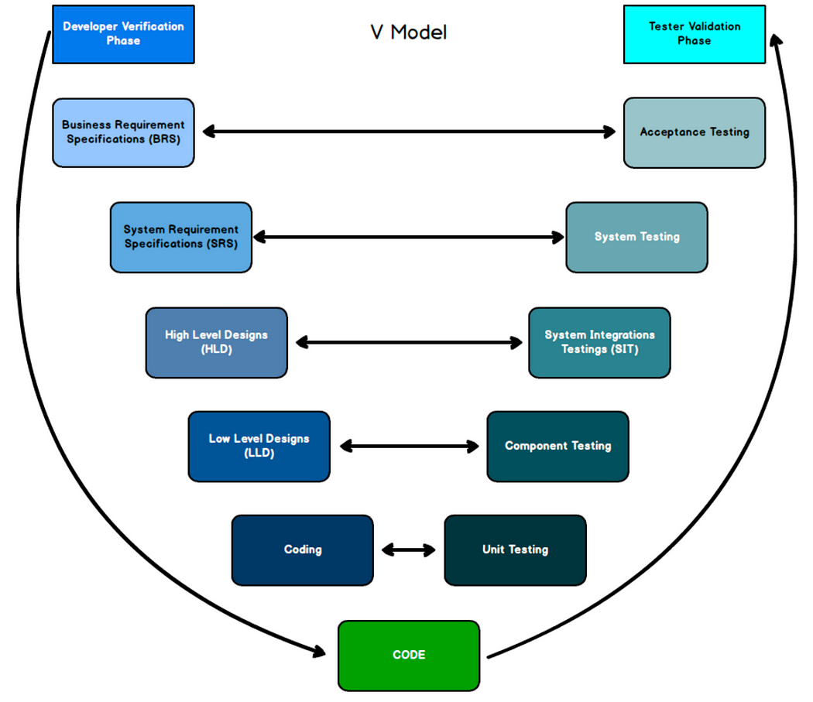

Slide 14
Model Spiral
Model Spiral menggabungkan iterasi dari Agile dan analisis risiko dari Waterfall.
menggabungkan elemen dari model Waterfall dan Agile dengan fokus pada manajemen risiko dan iterasi.
Model ini dibagi menjadi beberapa putaran atau "spiral," masing-masing terdiri dari empat fase: perencanaan, analisis risiko, pengembangan, dan evaluasi.
Setiap spiral menghasilkan prototipe atau versi fungsional dari perangkat lunak yang diuji dan dievaluasi.
Dengan pendekatan ini, risiko dapat diidentifikasi dan dikelola lebih awal, serta memungkinkan perubahan dan penyesuaian sepanjang siklus pengembangan.
Kelebihannya adalah fleksibilitas dan manajemen risiko, namun model ini bisa kompleks dan membutuhkan sumber daya yang signifikan.

Slide 15
Peran dalam SDLC
Beberapa peran utama dalam SDLC: Project Manager, Analis Sistem, Desainer, Programmer, Tester.
Analis Sistem: Mengumpulkan dan menganalisis kebutuhan pengguna.
Desainer Sistem: Membuat desain arsitektur dan antarmuka.
Pengembang: Menulis dan menguji kode.
Penguji: Melakukan pengujian untuk memastikan kualitas.
Manajer Proyek: Mengelola jadwal, anggaran, dan komunikasi tim.
Pengguna Akhir: Memberikan umpan balik dan validasi.

Slide 16
Dokumentasi SDLC
Dokumentasi di setiap fase SDLC sangat penting untuk referensi di masa depan.
Dokumentasi SDLC (Software Development Life Cycle) mencakup berbagai fase pengembangan perangkat lunak, mulai dari perencanaan hingga pemeliharaan. Setiap fase memiliki dokumen spesifik, seperti dokumen kebutuhan, desain sistem, kode sumber, dan laporan pengujian. Dokumentasi ini memastikan semua pihak memahami tujuan dan proses pengembangan, serta memudahkan pemeliharaan dan pengembangan di masa depan

Slide 17
Teknik Pengumpulan Kebutuhan
Beberapa teknik umum: wawancara, survei, observasi, dan analisis dokumen.
Wawancara: Bertemu langsung dengan pemangku kepentingan untuk mendapatkan informasi mendalam.
Survei/Kuesioner: Mengumpulkan data dari banyak pengguna secara efisien.
Observasi: Mengamati pengguna dalam lingkungan kerja mereka.
Workshop: Diskusi kelompok untuk mengidentifikasi kebutuhan bersama.
Dokumentasi: Menganalisis dokumen yang ada untuk memahami kebutuhan yang sudah terdokumentasi

Slide 18
UML dalam SDLC
UML (Unified Modeling Language) sering digunakan dalam fase desain untuk membuat diagram sistem.
adalah bahasa pemodelan visual yang digunakan dalam SDLC untuk mendesain dan mendokumentasikan sistem perangkat lunak.
UML menyediakan berbagai diagram seperti diagram kelas, diagram aktivitas, dan diagram urutan untuk memvisualisasikan struktur, perilaku, dan interaksi sistem¹².
Dengan menggunakan UML, tim pengembang dapat berkomunikasi lebih efektif, mengidentifikasi masalah lebih awal, dan membuat keputusan desain yang lebih baik².
UML juga membantu dalam pemeliharaan dan pengembangan berkelanjutan dengan menyediakan dokumentasi yang jelas dan terstruktur

Slide 19
Manajemen Proyek dalam SDLC
Manajemen proyek melibatkan perencanaan, pelaksanaan, dan pengendalian proyek untuk mencapai tujuan.
melibatkan perencanaan, pengorganisasian, dan pengendalian sumber daya untuk mencapai tujuan proyek perangkat lunak.
Manajer proyek bertanggung jawab untuk mengelola jadwal, anggaran, dan komunikasi tim, serta memastikan setiap fase SDLC berjalan lancar¹².
Mereka juga mengidentifikasi dan mengatasi risiko, serta memastikan bahwa perangkat lunak yang dikembangkan memenuhi kebutuhan pengguna dan standar kualitas

Slide 20
Metode Pengujian
Black-box, white-box, dan grey-box testing adalah beberapa metode pengujian.
Black box testing menguji fungsi tanpa melihat struktur internal.
White box testing memeriksa kode sumber untuk memastikan jalur logika bekerja dengan benar.
Unit testing menguji komponen individu, sementara integration testing memastikan modul bekerja bersama.
System testing mengevaluasi seluruh sistem, dan acceptance testing melibatkan pengguna akhir untuk validasiUsability testing menilai kemudahan penggunaan, dan stress testing menguji batas kemampuan sistem

Slide 21
Tantangan dalam SDLC
Beberapa tantangan: scope creep, keterlambatan, keterbatasan anggaran, dan ketidakpastian teknologi.

Slide 22
Kesimpulan
SDLC adalah pendekatan terstruktur untuk pengembangan perangkat lunak, yang membantu memastikan kualitas dan keberhasilan proyek.

